Slide 1
Praten met Kunst
Trefdag NT2

Slide 2
Welkom!

Slide 3
Wat gaan we vandaag doen?
Enkele methodieken bekijken
Experimenteren
Nabespreking

Slide 4
Korte kennismaking
Wie ben je? Waar geef je les? Welke taalniveaus?
Ervaring met taal leren via kunst in de klas?
Bezocht je met je klas al een museum anders dan via een klassieke rondleiding? Hoe ging dat?
Wat hoop je vandaag te ervaren? Te leren?

Slide 5
Doelen voor vandaag
Ervaren dat iedereen de methodieken kan inpassen in de les. Je hoeft geen achtergrondkennis te hebben.
Je kent je rol en valkuilen als ‘gids’.
Je ervaart enkele methodieken.
We wisselen leuke lesideeën uit.

Slide 6
Introductie
Creëer een positieve en veilige sfeer.
Het is belangrijk om elke deelnemer te betrekken en welkom te doen voelen.
Moedig je groep aan op te spreken en vragen te stellen. => interactief!
Vragen:
Wat is een museum?
Zijn jullie al in musea geweest?
Wat is de rol van een museum?
Wat kan je zien in het museum?

Slide 7
Blind tekenen

Slide 8
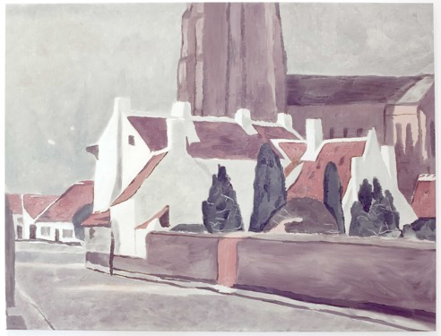

Slide 9
VTS
= Visual thinking strategies
Waarom kiezen voor VTS?: methodiek met lange historiek, ook in onderwijs methodiek
3 vragen
Traag kijken/Slow Art
Rol bemiddelaar

Slide 10
Vragen
Wat gebeurt er?
Waaraan zie je dat?
Wat zie je nog meer?
De begeleider parafraseert
In de strikte vorm geen extra uitleg!

Slide 11
Meerwaarde voor NT2
Op niveau van jouw cursisten
Rijk taalaanbod
Taalondersteunend: visueel
Impliciete feedback door parafrasering
Veel kansen tot differentiatie. Jij beslist of je meer of minder gaat framen of kaderen.
Stimulerend door veilige omgeving: veel positieve feedback, er zijn geen foute antwoorden

Slide 12
Experimenteren!

Slide 13
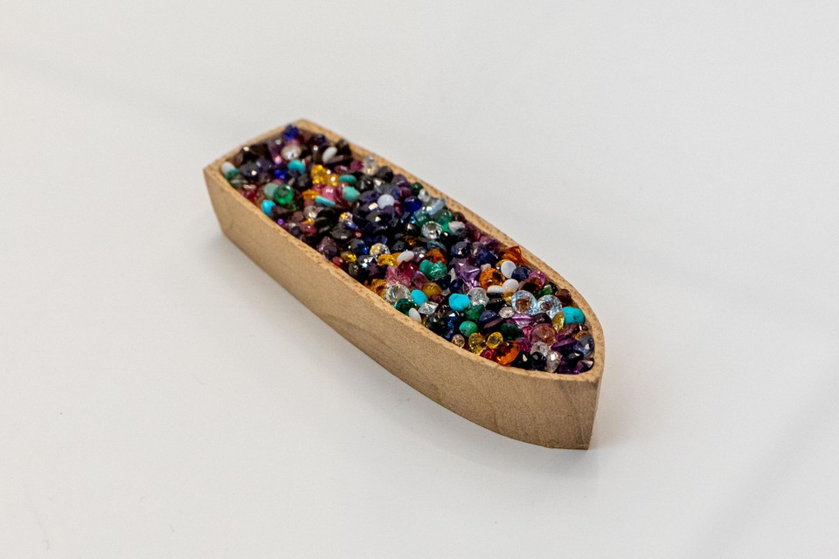

Slide 14
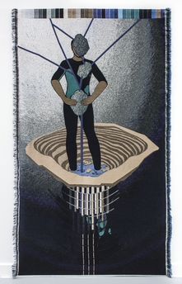

Slide 15
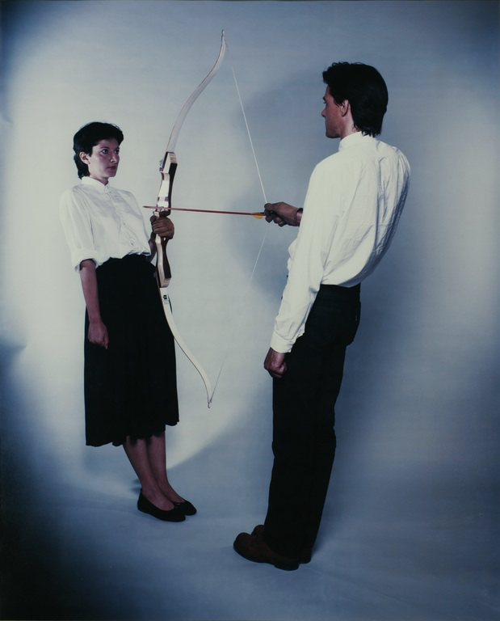

Slide 16
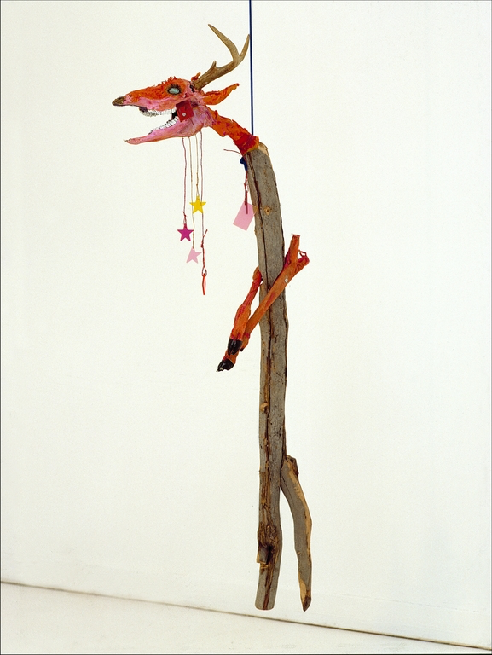

Slide 17
Welk werk kiezen?
Interesse
Weinig ervaring? -> mik op herkenbaarheid, het universele karakter
Voldoende woordenschat om te kunnen vertellen, maar uitdaging mag
Werk met een ‘twist’ of een sterk verhaal
Figuratief vaak makkelijker dan abstract

Slide 18
IK BEN-gedicht
Je kan ook een elfje laten schrijven

Slide 19
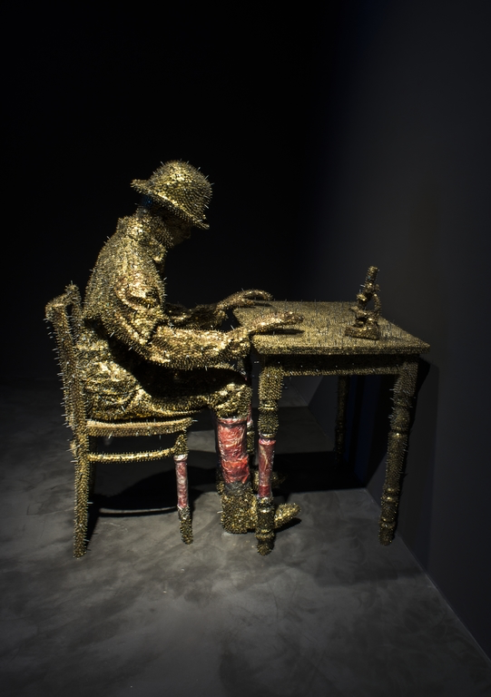

Slide 20
Vragen aan de kunstenaar

Slide 21
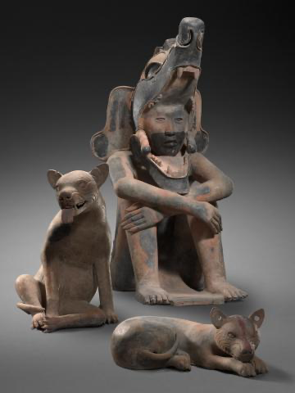

Slide 22
Een kunstwerk laten praten

Slide 23
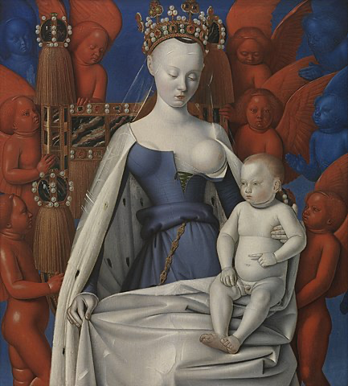

Slide 24
Ik zie ik zie wat jij niet ziet

Slide 25
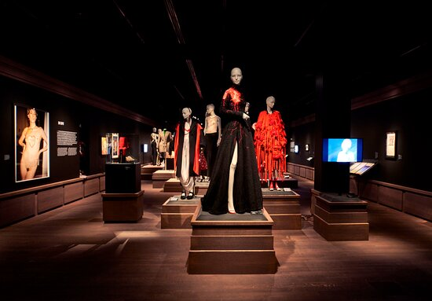
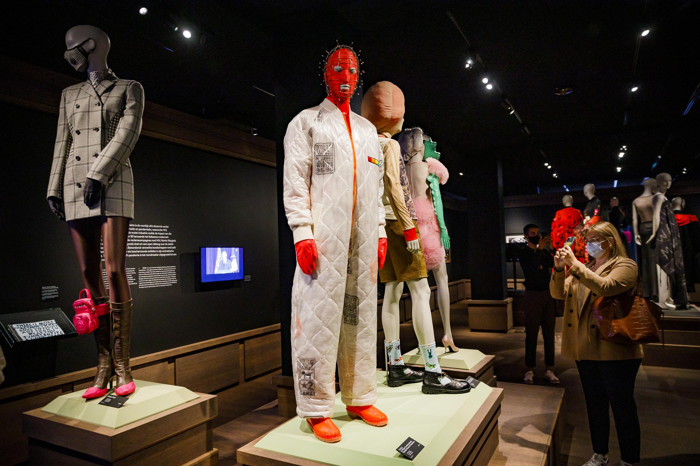
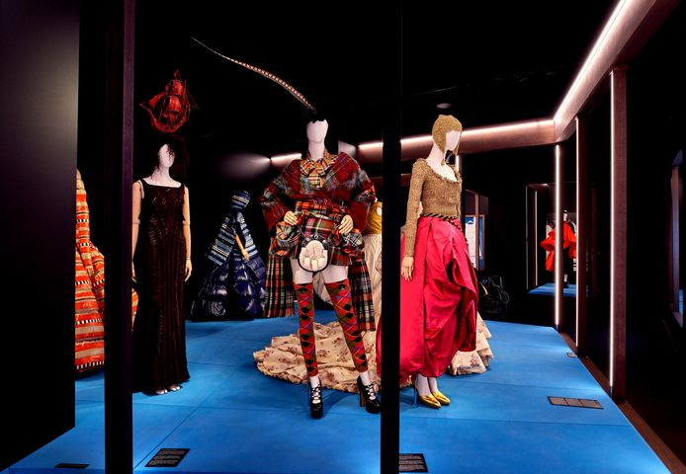

Slide 26
Een nieuwe titel

Slide 27
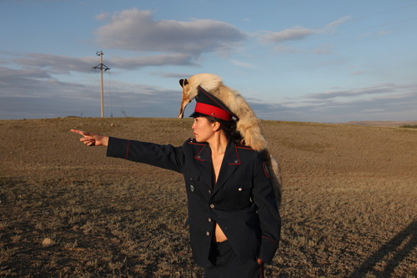

Slide 28
Tableau vivant

Slide 29
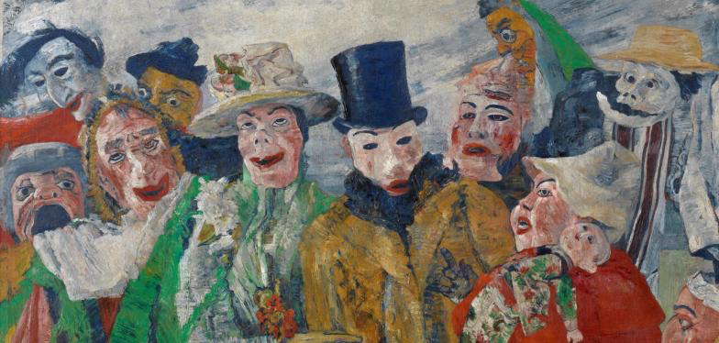

Slide 30
Overige opdrachten

Slide 31
Kijk en associeer
Vertel wat je ziet.
Cursisten mogen niet hetzelfde zeggen.
Het gaat dus telkens om een ander stukje van het werk.
Waar moet je aan denken?
In deze ronde mogen ze wel herhalen.

Slide 32
Zich inbeelden in een figuur
Kies iemand uit het schilderij.
Stel je voor dat je deze figuur bent.
Wat kan deze figuur zien, horen, voelen, ruiken vanaf zijn plekje op het schilderij? Wat denkt deze persoon? Wat vindt hij/zij leuk?

Slide 33
Koppel veel terug naar de leefwereld van de cursisten!

Slide 34
Praten over een bijzondere plek
Bijzondere plaatsen zijn er overal.
Welke plaatsen zijn voor jou bijzonder?
Waarom vind je ze zo bijzonder?
Beschrijf jouw bijzondere plek, zoek/maak er een foto van of maak er een tekening van. Vertel aan een collega over die bijzondere plek.

Slide 35
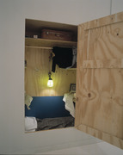

Slide 36
Landschap/omgeving
De groep staat voor een kunstwerk waarin een landschap, omgeving kan worden herkend. Bespreek met hen het landschap. Waar kom je zo een landschap tegen? Is het daar warm, koud,…? Waar zou het zijn op de wereld?
Vraag hen nu: Wat zou jij schilderen als je jouw buurt, jouw land (van geboorte) moet schilderen, tekenen?
Vraag bij uitbreiding ook naar het weer, hoe de mensen zijn,…? Als je België of Antwerpen zou moeten schilderen, hoe ziet dat eruit? (…) Hoe zijn de Belgen voor jullie? …

Slide 37
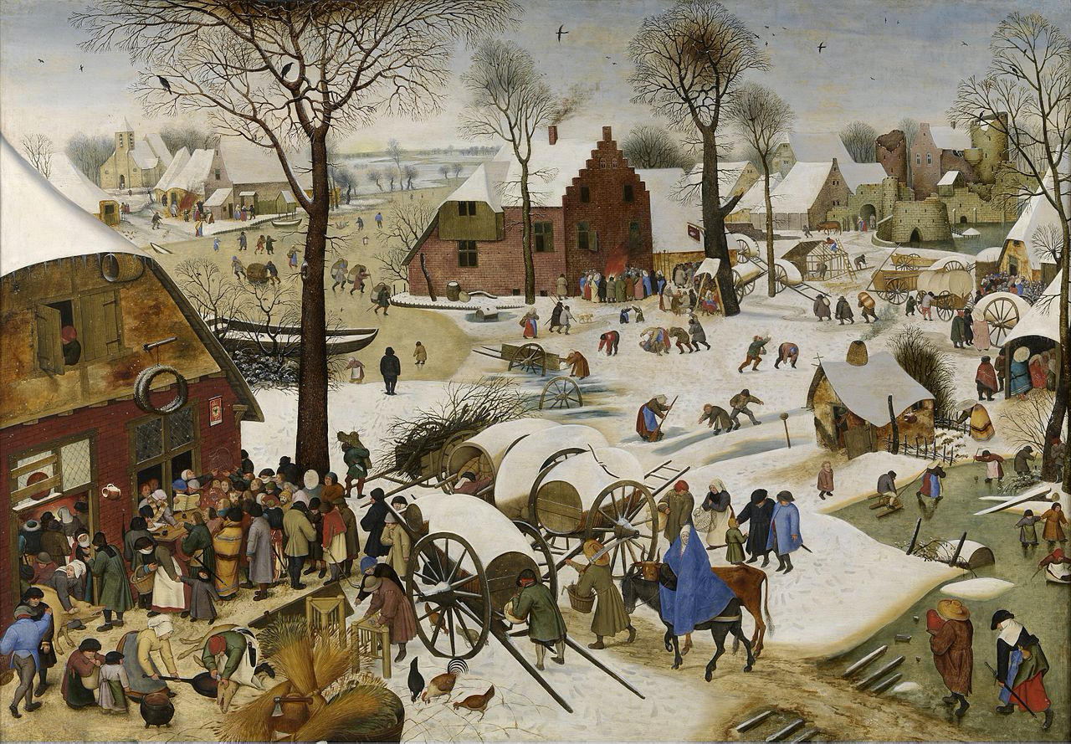

Slide 38
Een discussie met stellingen
Lees een stelling voor en laat hen positie innemen
Vraag waarom
Een museum is niet voor kinderen.
Kunstwerken moeten mooi zijn.
Kunst is ook een beetje politiek.
Kunst is belangrijk.

Slide 39
Suggesties voor de klas
Kunstwerk van de week, met wisselende opdracht
Kunstwissel met collega-docent

Slide 40
Zin om een museum te bezoeken met de klas?
Kijk op : www.nederlandsoefenen.be/antwerpen/babbel- en-categorie/babbel-en-bezoek-een-museum

